Slide 1
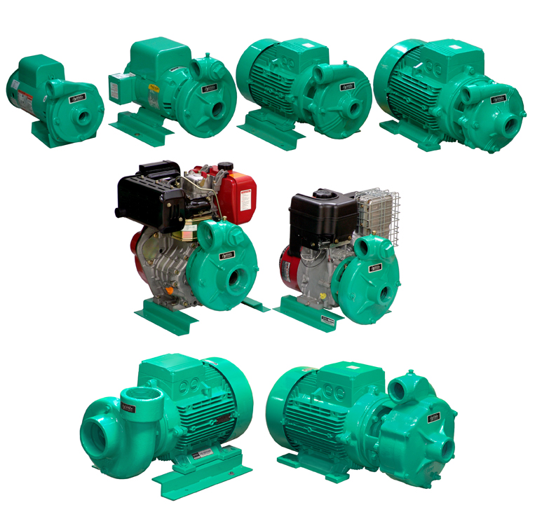

EQUIPOS PARA SISTEMAS DE BOMBEO HIDRONEUMATICOS Y CONTRAINCENDIOS
ING. RODRÍGUEZ JUAN (0995156594-0988174918)
juanelecsolecuador@outlook.com
Riobamba – Ecuador

Slide 2
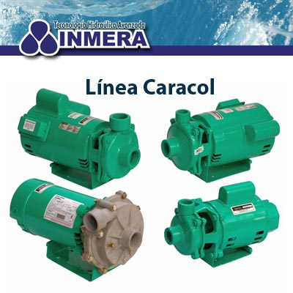
Características
Bombas centrifugas de construcción monobloque fabricada en hierro fundido, cierre con sello mecánico, temperatura máxima de operación 70°C se suministran en potencias de 1/4hp hasta 3.0hp con motores eléctricos.
Utilización
• Uso domestico
• Aprovisionamiento de aguas limpias
• Refrigeración de maquinaria
• Llenado de tanques y bebederos
• Lavado de establos
• Recirculación de agua en piscinas
• Pequeños equipos de presión

Slide 3
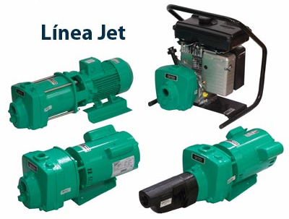
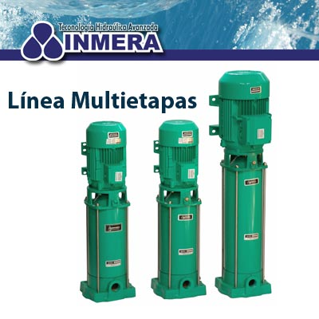
Características
Bombas centrifugas multietapas horizontales y verticales de construcción monobloque fabricada en hierro fundido, con sello mecánico se suministran en potencias de ½hp hasta 9.0hp con motores eléctricos (trifásicos y monofásicos) 3.5hp y 6.5hp con motores a gasolina. Cada etapa comprende difusor e impulsor lográndose así altas presiones
Utilización
Equipos de Presión
Lavado de autos y volquetas
Para uso doméstico
Equipos contra incendio
Para extraer agua de pozos llanos y profundos
Características
Bombas centrifugas multietapas horizontales y verticales de construcción monobloque fabricada en hierro fundido, con sello mecánico se suministran en potencias de 3hp hasta 9.0hp con motores eléctricos (trifásicos y monofásicos).
Cada etapa comprende difusor e impulsor lográndose así altas presiones
Utilización
Equipos de Presión
Lavado de autos y volquetas
Para uso doméstico
Equipos contra incendio

Slide 4
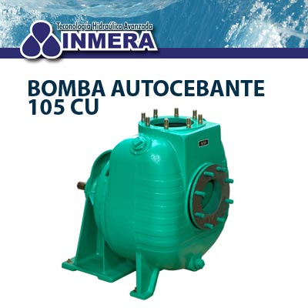
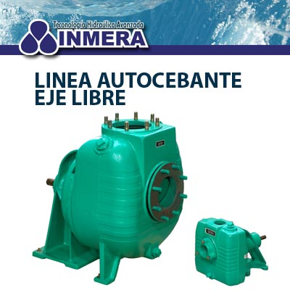
Características
Bombas centrifugas de construcción monobloque fabricadas en hierro fundido, impulsor semiabierto fabricado en hierro fundido, temperatura máxima de operación 70 grados C, se suministran en potencias desde ¾ a 15hp en motores monofásicos y trifásicos.
Utilización
Industria de la construcción
Conducción de aguas limpias y sucias
Líquidos con partículas en suspensión no abrasivas.
Riego de estiércol, por aspersión e inundación

Slide 5
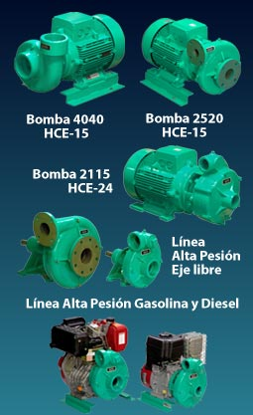
ALTA PRESIÓN
Características
Bombas centrifugas de construcción monobloque y eje libre con cuerpo de voluta e impulsor cerrado. Se suministran en potencias de 2hp hasta 125 hp con motores eléctricos (trifásicos, monofásicos) y con gasolina o diésel de 3.5hp a 17hp
Utilización
Bombeo de líquidos limpios o turbios.
En la industria de la construcción.
Distribución de agua en unidades residenciales.
Riego por aspersión.
Equipos contra incendios
Equipos de presión

Slide 6
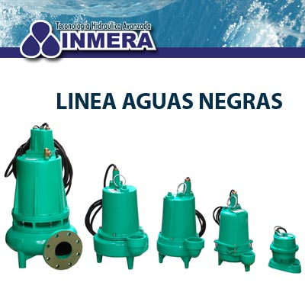
Características
Electrobomba tipo sumergible para aguas negras que pueden llevar sólidos en suspensión sin riesgo de que se atasquen.
Con impulsor semiabierto de dos alabes montado sobre un eje de acero inoxidable se suministran en potencias desde 1/3hp hasta 15hp (monofásicos, trifásicos).
Refrigeración por aceite dieléctrico, cable de alimentación de 3.5mts y 7mts de longitud
Utilización
Para desaguar sótanos, tanques, garajes, colectores, etc.
Para fuentes decorativas
Se puede operar de manera portátil

Slide 7
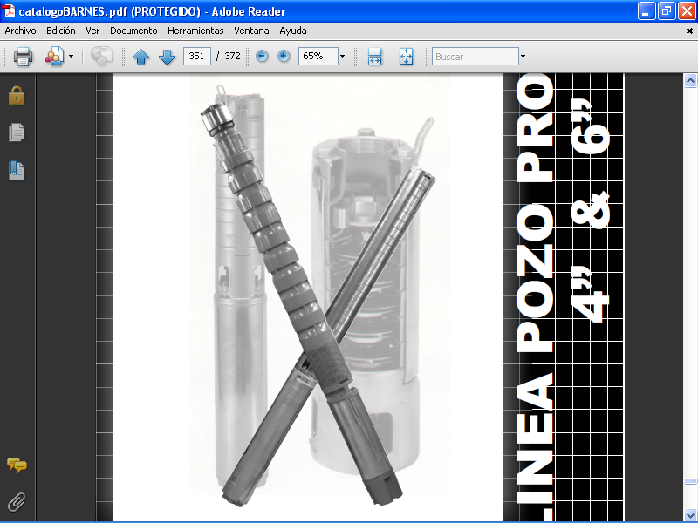
POZO PROFUNDO

Slide 8
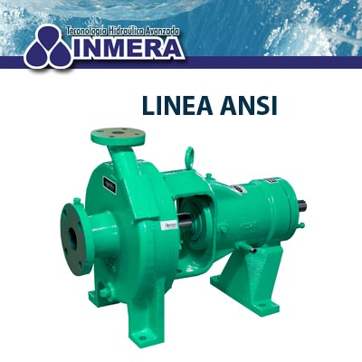
Características
Bombas centrifugas de una etapa de construcción eje libre fabricada en hierro fundido o acero inoxidable.
Utilización
Trasiego de productos químicos.
Servicios de rebombeo.
Control de aguas contaminadas.
Industria petroquímica
Recirculación de agua en torre de enfriamiento.

Slide 9
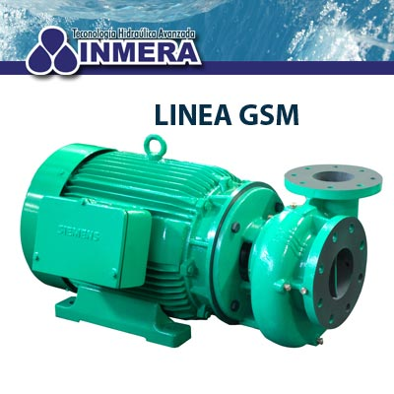
Características
Bomba centrifuga de servicios generales de construcción monobloque fabricada en hierro fundido. Acoplada a motores eléctricos trifásicos de 7.5hp hasta 125hp.
Diámetro de succión de 2” a 10” y diámetros de descarga de 1-1/2” a 8” impulsor cerrado fabricado en hierro fundido.
Utilización
Trasiego de productos
Bombeo de líquidos limpios o turbios a grandes alturas.
En la industria, agricultura y ganadería.
Distribución de agua en unidades residenciales.
Riego por aspersión.
Equipos contra incendio

Slide 10
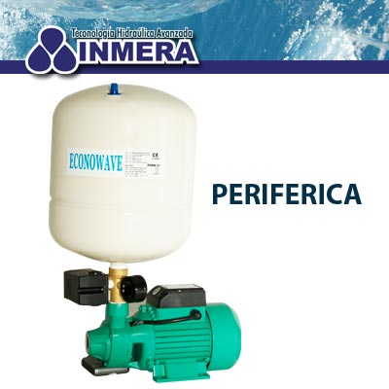
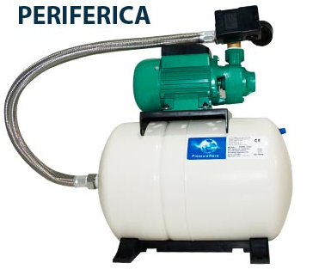
Características
Ahora también con nuestra línea económica y de calidad, bombas periféricas QB60/80 de ½ y 1 hp respectivamente muy sencillas de instalar con multiusos perfectas para viviendas pequeñas y con un precio muy económico con seis meses de garantía.

Slide 11
